Slide 1
Generalizar las necesidades
Las necesidades de información son particulares, específicas.
Pero no podemos crear servicios para cada necesidad particular, ¿o sí?
En todo caso, parece buena idea generalizar las necesidades.

Slide 2
¿Tipos o clases de necesidades?
Acá la forma se vuelve esencial!
¿Qué forma general tiene esta necesidad?
La abuela mezcló los huevos de gallina con los de pata en un mismo cartón. Los de gallina son el doble de los de pata. Hay 12 huevos en total. ¿Cuántos son de gallina?.

Slide 3
¿Esto es general?
La A mezcló los H de G con los de P en un mismo C. Los de G son el doble de los de P. Hay 12 H en total. ¿Cuántos son de G?

Slide 4
Generalizando necesidades
¿De donde sale que
H = G + P
G = 2 P
?
¿Cómo sé que A y C no son relevantes?

Slide 5
Generalizando problemas
Problema: Conseguir la biografía de Simón Bolívar
Situación Inicial: ¿Cuál es la biografía de Simón Bolívar?
..
Situación Deseada: [..] Nace en Caracas, 24 julio 1783 > Muere en Santa Marta, Colombia, 17 diciembre 1830. Simón Bolívar nació de un hogar aristócrata por lo cual tuvo una excelente educación , a pesar de la muerte de sus padres, cuando tenía 9 años. Uno de sus tutores fue, quien lo introdujo al movimiento filosófico de aquella época. Allí se casa en 1802 con Maria Teresa Rodríguez del Toro y Alayza , pero esta muere de fiebre amarilla al año siguiente, después de volver a Venezuela. Es en ese viaje es cuando hace el famoso juramento sobre el Monte Sacro de Roma de no descansar hasta que América sea libre. > Después de los sucesos del 19 de Abril de 1810 , Bolívar es enviado a Inglaterra con Andrés Bello y Luis López Méndez en una misión diplomática, para lograr el reconocimiento de la nación que se estaba formando. Cuando Miranda es derrotado por las fuerzas realistas, Bolívar debe huir a Cartagena desde donde invade a Venezuela en 1813. Después de numerosas batallas , tiene que huir a Jamaica , en donde escribe su Carta de Jamaica. Dos años más tarde, en 1819 se crea el congreso de Angostura en donde funda la Gran Colombia ( Venezuela , Colombia, Panamá y Ecuador) y es nombrado presidente. En Agosto logra la independencia de Colombia en la batalla de Boyacá, el 7 de Agosto, y después de 2 años de luchas, la independencia de Venezuela se consolida con la Batalla de Carabobo , el 24 de Junio de 1821. Mientras estuvo fuera de Venezuela, Bolívar es víctima de las rivalidades entre los caudillos que empezaban a gobernar a Venezuela y se va a Colombia, en donde muere el 17 de diciembre de 1830, en la ciudad de Santa Marta. Sus últimas declaraciones reflejan la amargura que sentía por no haber logrado su objetivo de la unión de la nueva patria: ¡ Colombianos ! Mis últimos votos son por la felicidad de la patria .

Slide 6
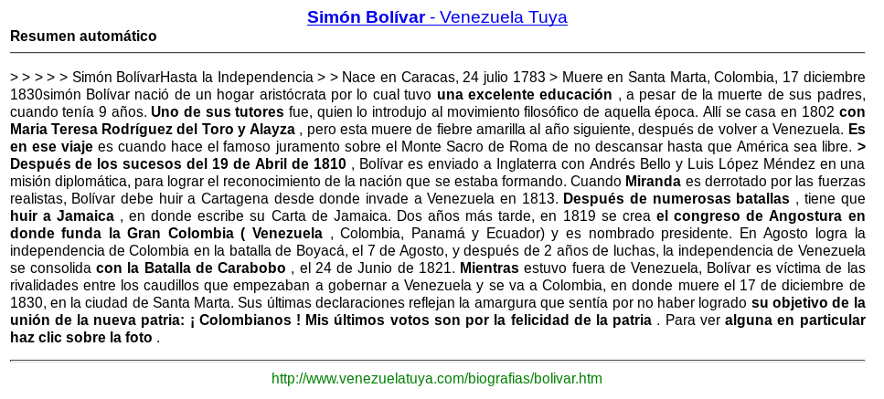
¿Cómo generalizo la vida del General Libertador?

Slide 7
Una forma [más] general
Problema: Biografías
Situación Inicial: ___ biografía de ____
Situación deseada: nació ____, vivió ____, logró ____, fue ____, [padre|madre] ____, [hijo|hija] ___, [murió ____].

Slide 8
¿Otra forma general?
Problema: Resúmenes
Situación Inicial: Resume este URL
Situación Deseada:
?
(¿Qué es un buen resumen?)

